Slide 1
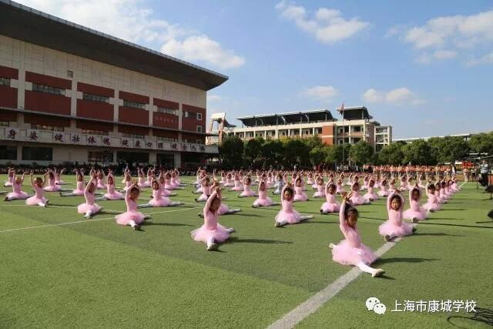
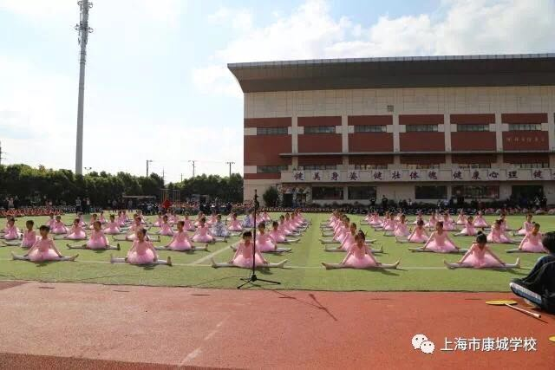
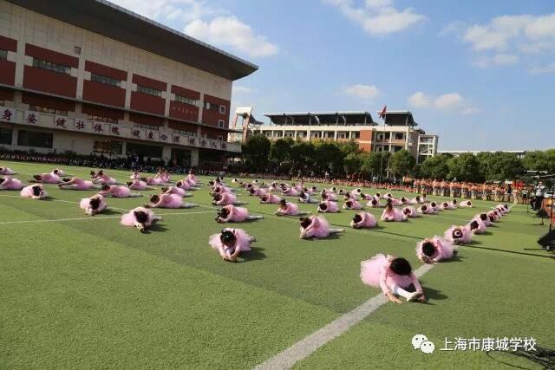
上海市康城学校
Kangcheng School
用创新点燃校园 让创造成就理想
——上海市康城学校创造教育经验总结

Slide 2
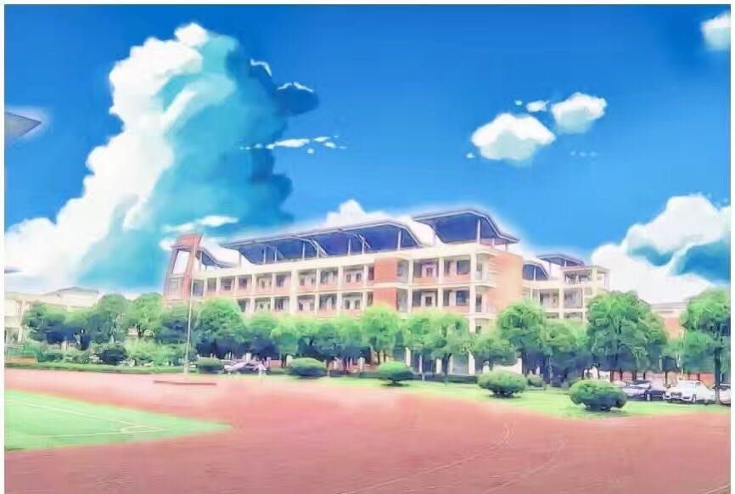
打造理想康城 师生健康成长
康城
简介
◆九年一贯制城郊农村学校；
◆两个校区，占地130亩；
◆教学班85个，学生2959人；
◆教职工227人。
上海市康城学校

Slide 3
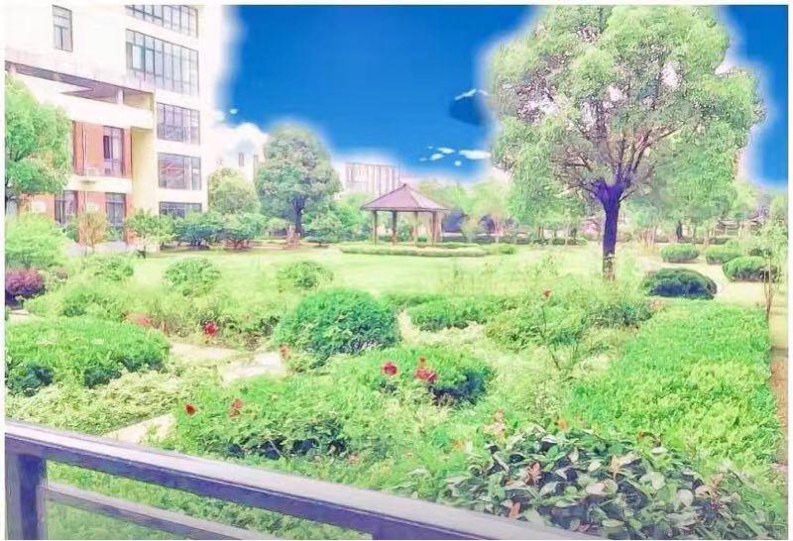
打造理想康城 师生健康成长
康城
发展
三个三年规划，三个配套课题
“打造理想康城，师生健康成长”
“稳定规范，改革发展”（2008-2011）
“夯实基础，有所突破”（2011-2014）
“争创特色，和谐发展”（2014-2017）
上海市康城学校

Slide 4
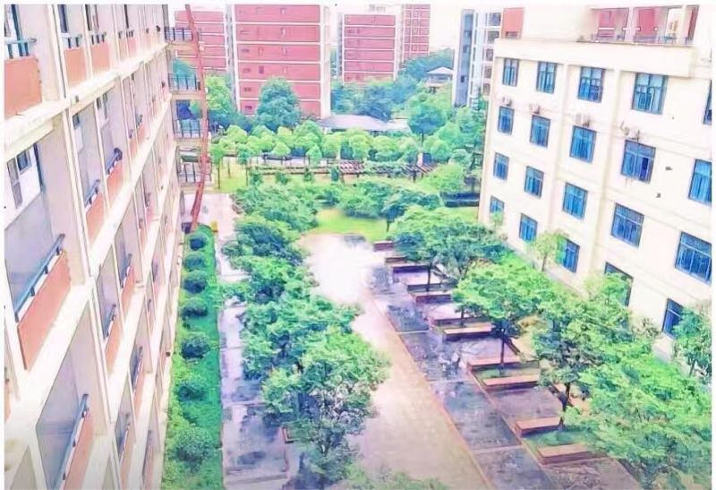
打造理想康城 师生健康成长
康城
理念
◆ 明确方向 站高引领
◆ 队伍建设 抓住脉门
◆ 对应目标 开发课程
◆ 关注教学 更重育人
◆ 宏观设计 微观落实
◆ 家校同力 齐心共育
◆ 评价发力 实现目标
上海市康城学校

Slide 5
打造理想康城 师生健康成长
科技教育
核心创造
构建了1～9年级创新教育课程体系；
构建了以创新实验室为核心，融合模型科技、机器人、头脑奥林匹克、小发明、各学科小课题、探究性学习的学校科技教育体系；
构建了科技创新教育的校园文化氛围；
着力发展师生四个方面的能力和素养。
▲激发学生的创新意识 ▲加强学生的创新思维
▲提高学生的创新技能 ▲提升教师的创新素养
上海市康城学校

Slide 6
打造理想康城 师生健康成长
我们的成效
学校目前是上海市科技特色学校，浦东新区“十佳”科技特色学校。创办浦东新区学生模型科技大赛，学生每年参加国内水平最高的中国青少年汽车模型科技创意大赛，连续几年都获得优异成绩。
2017年，我校肖仁强等两位同学获得上海市第十三届头脑奥林匹克万人大挑战赛“挑战王”称号，代表中国参加在韩国举行的亚洲十项创意大赛，获得二等奖和三等奖各一项。
上海市康城学校

Slide 7
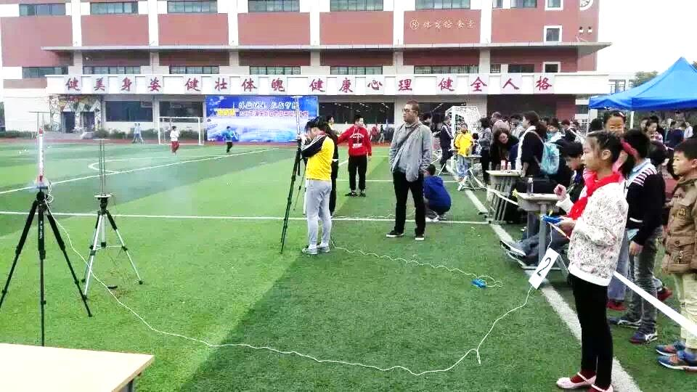
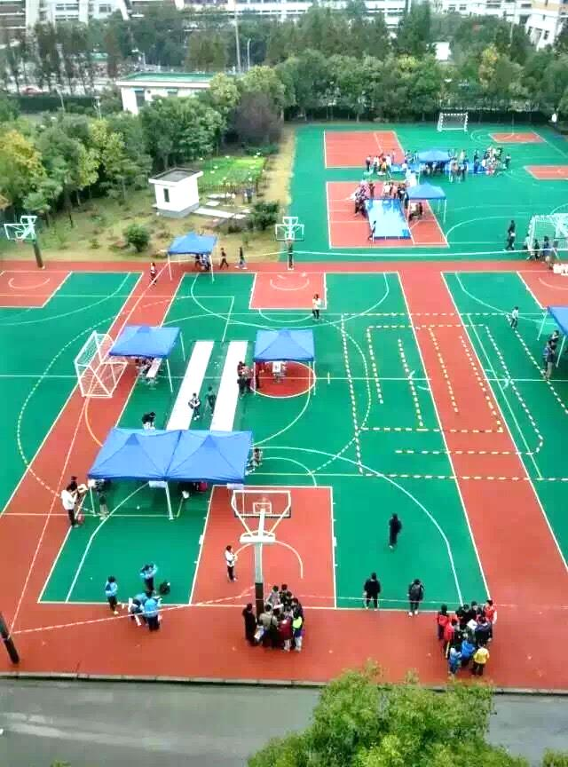
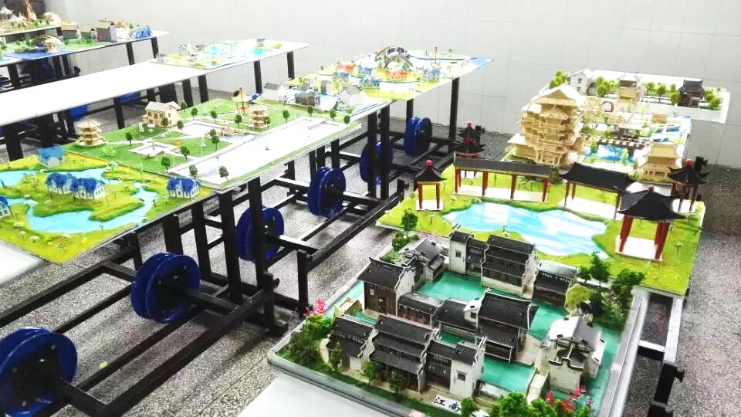
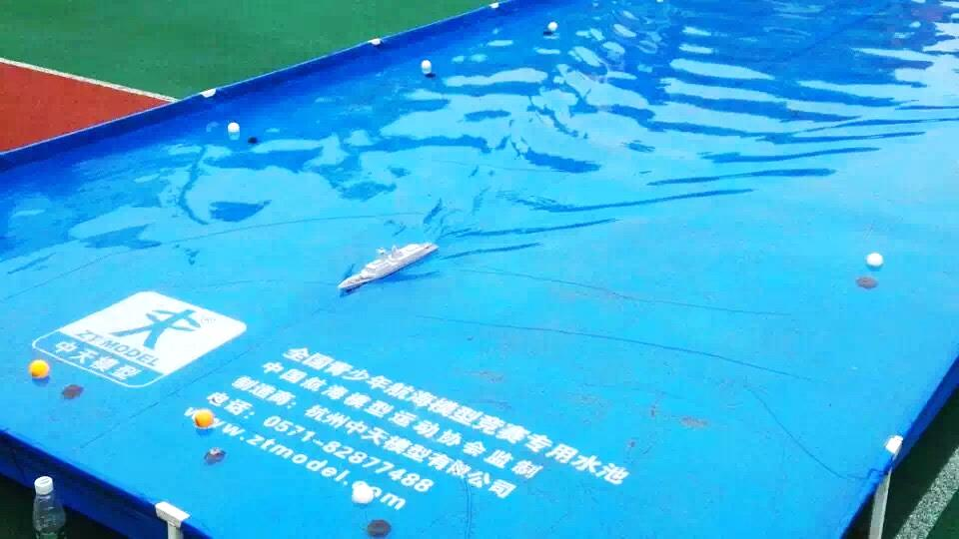
打造理想康城 师生健康成长
学校
模型节
上海市康城学校

Slide 8
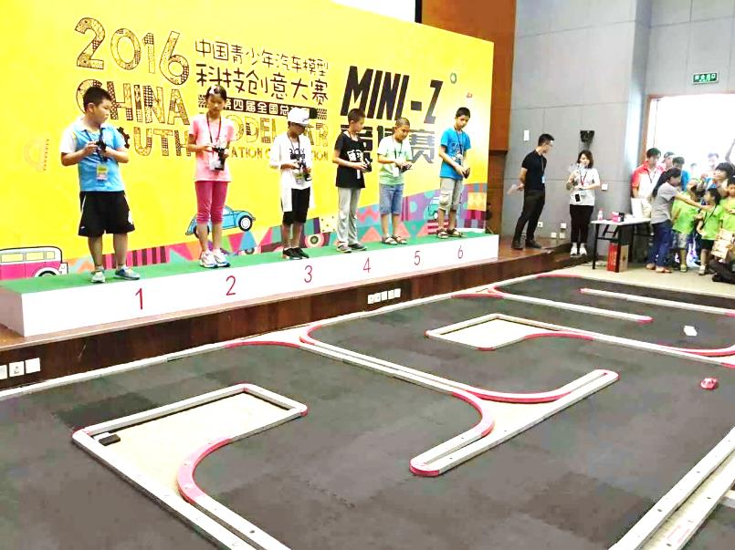
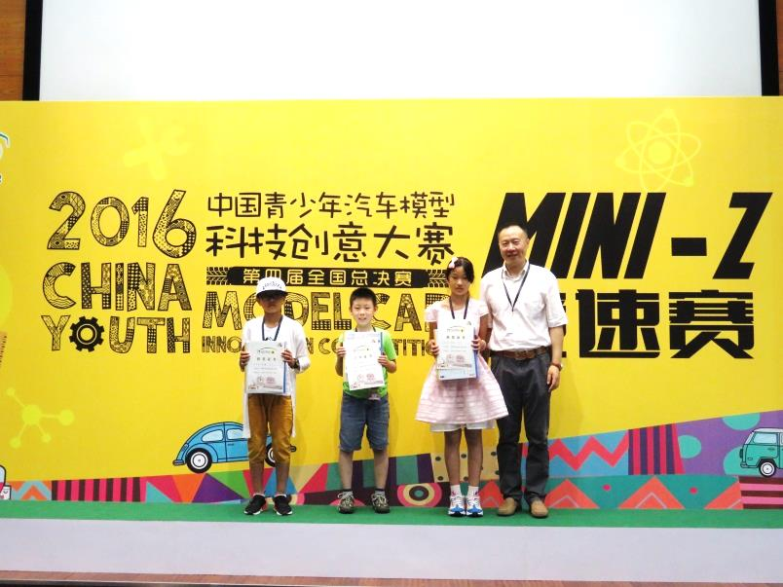
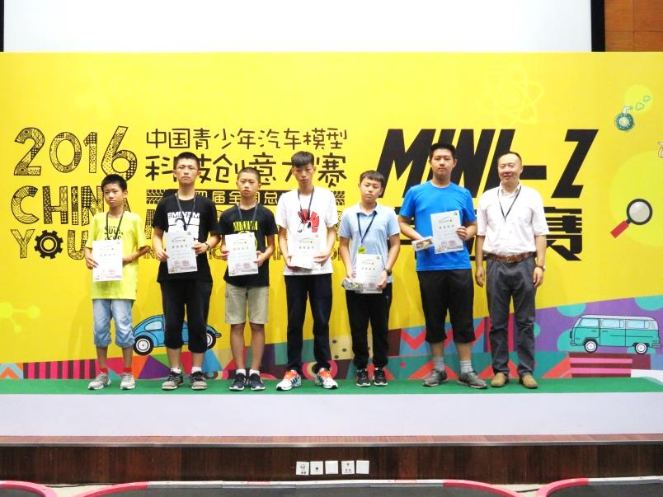
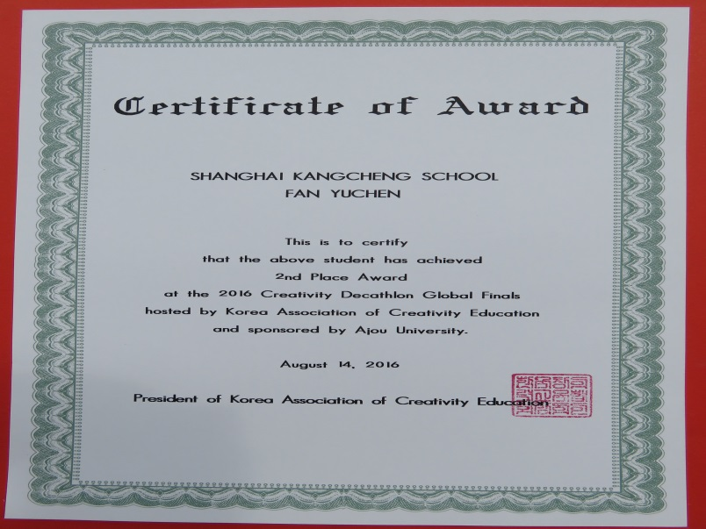
打造理想康城 师生健康成长
中国科技
创意大赛
上海市康城学校

Slide 9
用创新点燃校园 让创造成就理想
Thanks

